Slide 1
МЮЗИК -Холл
проект
СОШ №30

Slide 2
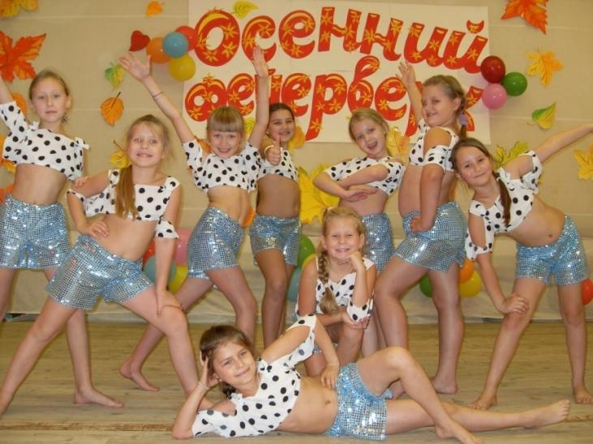
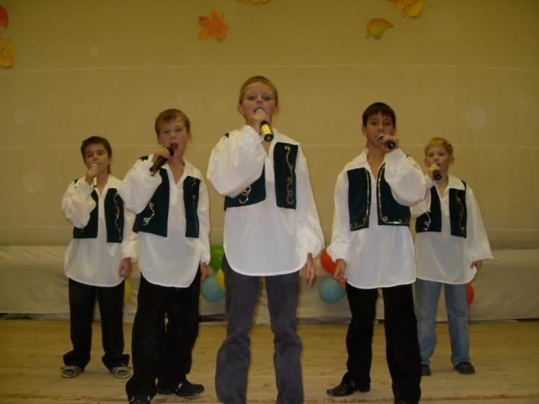
Эстрадный танец
Вокально-хоровая студия

Slide 3
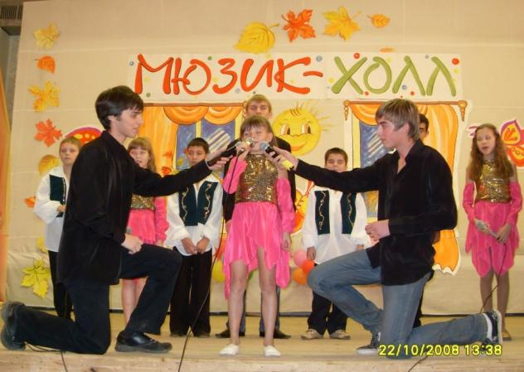
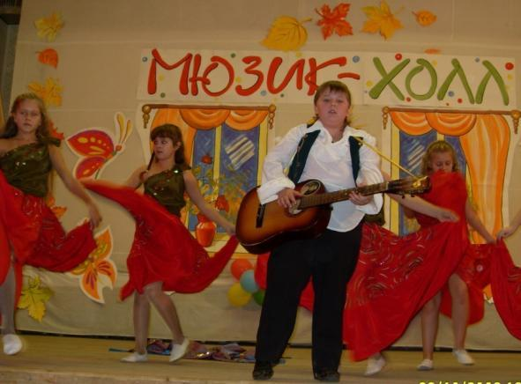
МЮЗИК - ХОЛЛ – вид эстрадного театра, объединяющий малые формы различных видов искусства :
- танцевально-хореографические и
- вокально-хоровые миниатюры

Slide 4
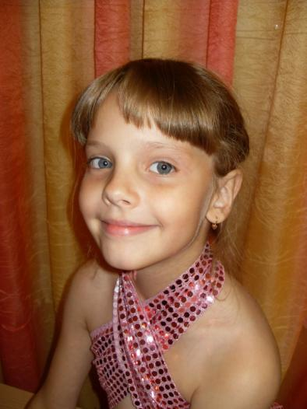
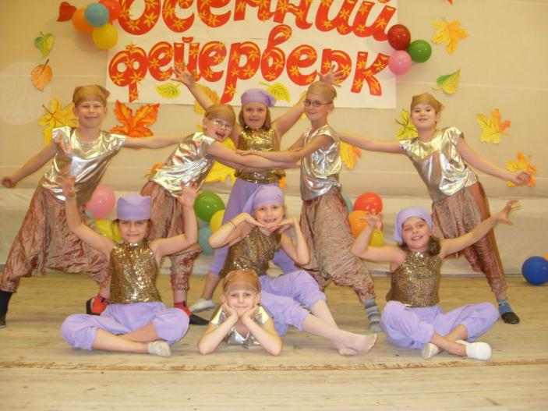
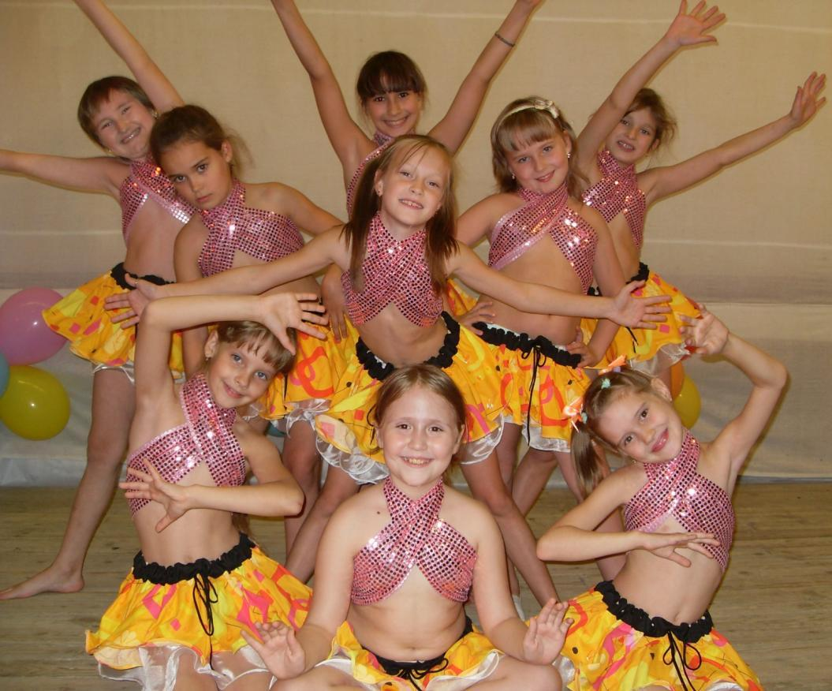
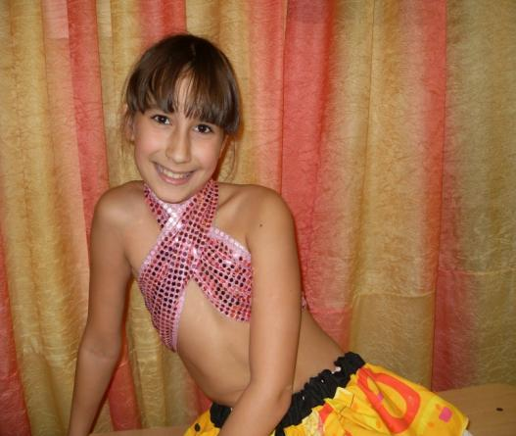
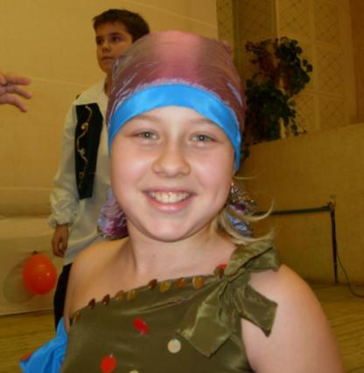

Slide 5
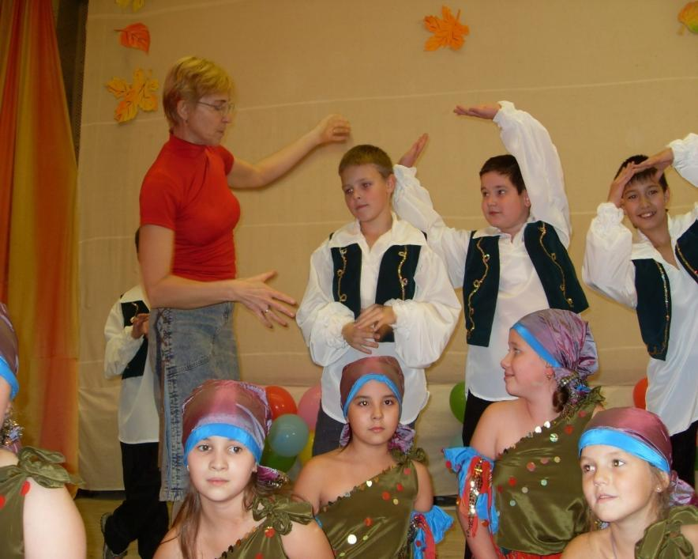
Музыка
Пение
Хореография
Сценический образ

Slide 6
Центральной концепцией проекта «Школьный мюзик-холл» является культурно-эстетическое развитие школьников

Slide 7
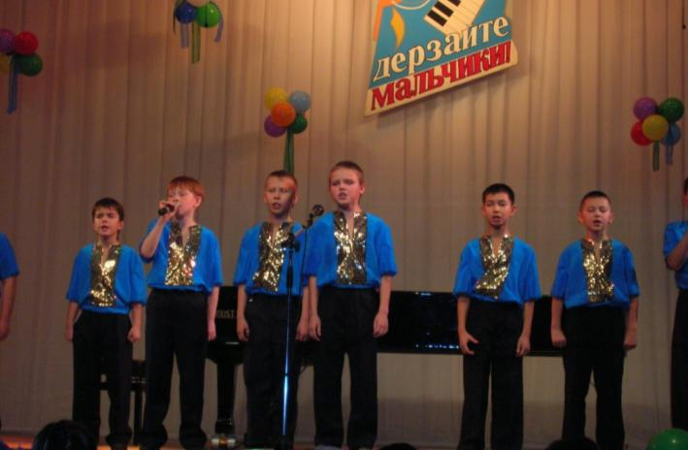
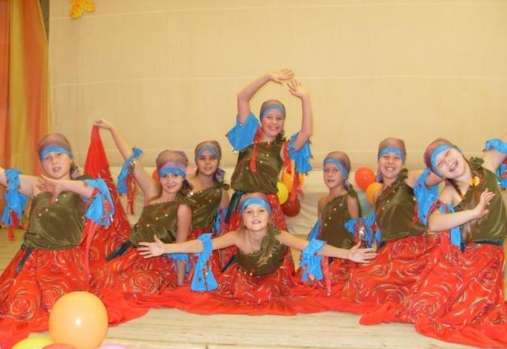
ЦЕЛЬ:
образовательно-концертная деятельность, способствующая культурно-эстетическому, нравственному формированию обучающихся.

Slide 8
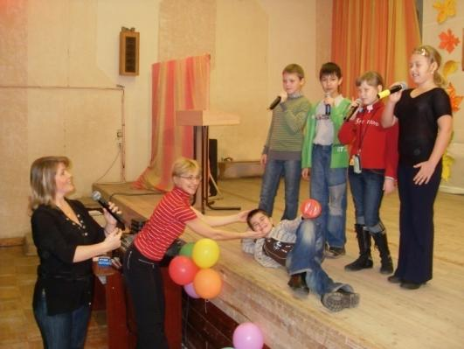
Задачи:
В ОБУЧЕНИИ:
помогать раскрывать индивидуальный творческий и физический потенциал, научить качественному исполнению;
преодолевать внутренние комплексы, раскрепощаться;
формировать адекватную оценку и самооценку, самостоятельность, самоконтроль, сравнительный анализ, собственное мнение.
через яркую, увлекательную форму общения педагога и обучающихся, через доступную образную систему вызывать интерес и любовь к занятиям танцами и пением;
обучать базовым знаниям;

Slide 9
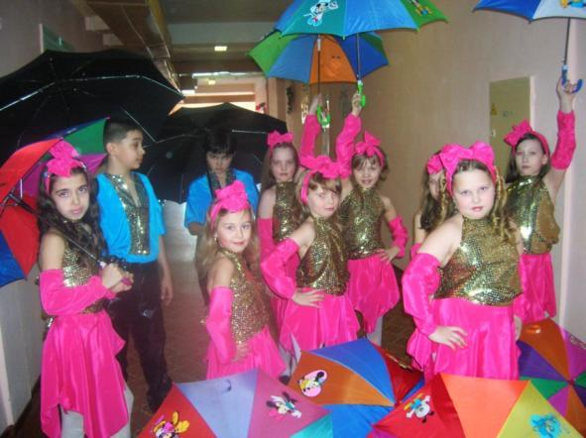
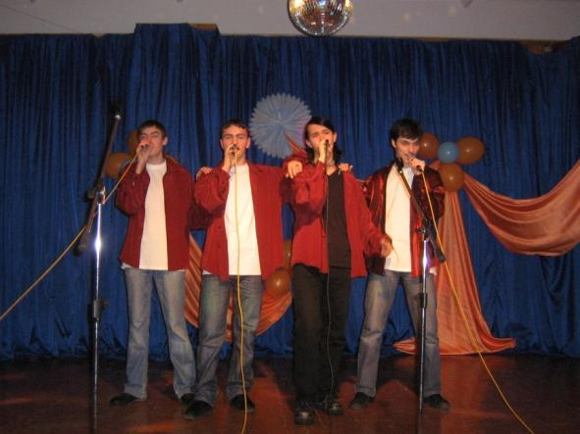
Задачи:
В РАЗВИТИИ:
развивать память, наблюдательность, артистичность;
развивать творческие возможности и способности;
развивать свободное самовыражение каждого обучающегося посредством музыки, пения, движения, импровизации, фантазии;
развивать эстетический и музыкальный вкус, приобщая таким образом к шедеврам мировой культуры, к познанию истинных ценностей.

Slide 10
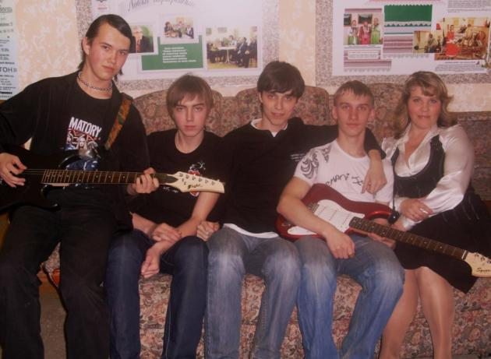
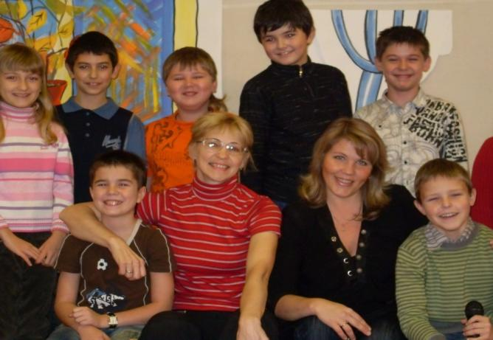
Задачи:
В ВОСПИТАНИИ:
воспитывать умение адекватно вести себя и держаться на сцене соответственно замыслу номеров;
воспитывать культурное поведение, дружелюбные отношения в своей среде и обществе, уважение к старшим и сотоварищам;
воспитывать чувство партнёрства, коллективизма, ансамбля;
воспитывать чувство ответственности, коммуникабельности, помогать постижению доброго и светлого начала, гармоничного единства с миром;
воспитывать чувство гражданственности, патриотизма и любви к Родине.

Slide 11
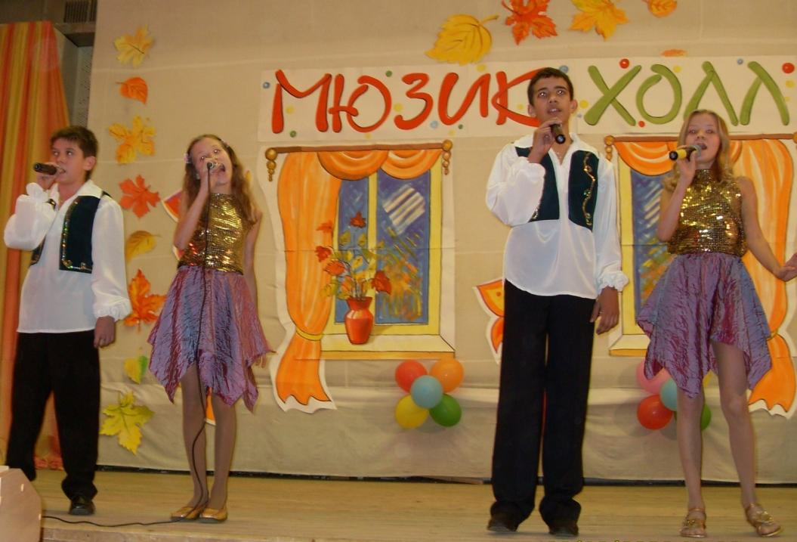
Репертуар –
главное средство воспитания и развития учащихся.
Принципы :
- идейность
- лаконичность
- оригинальность замысла и воплощения
- современность
- доходчивость выразительных средств
- виртуозность
- одухотворённость

Slide 12
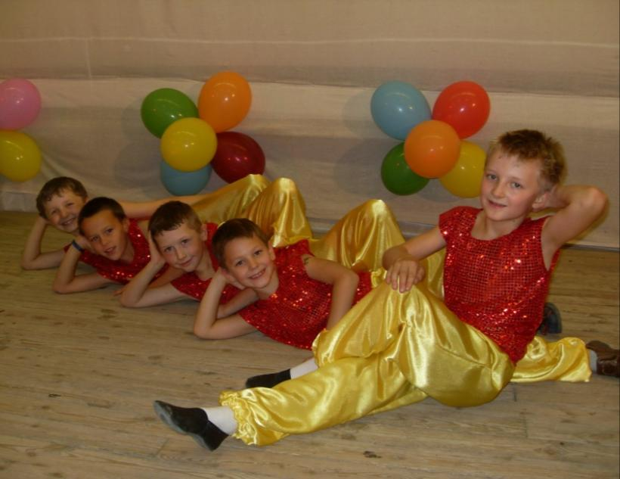
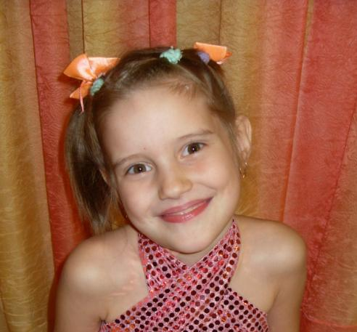
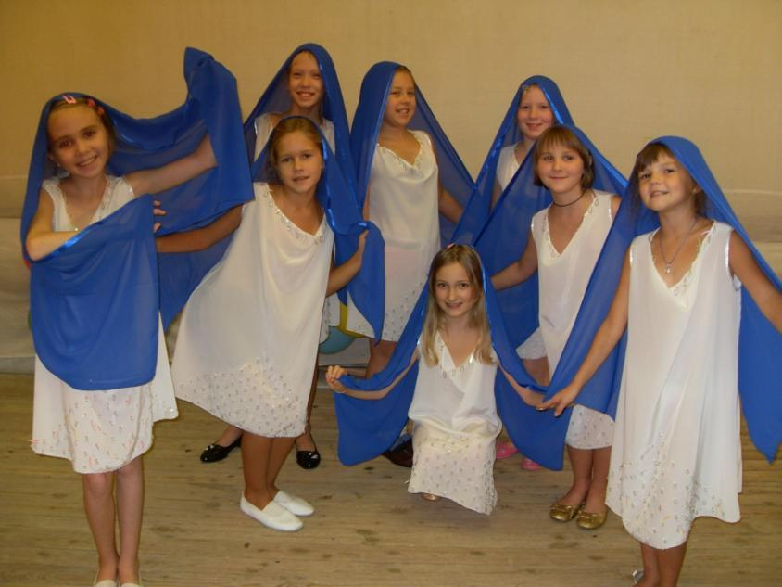
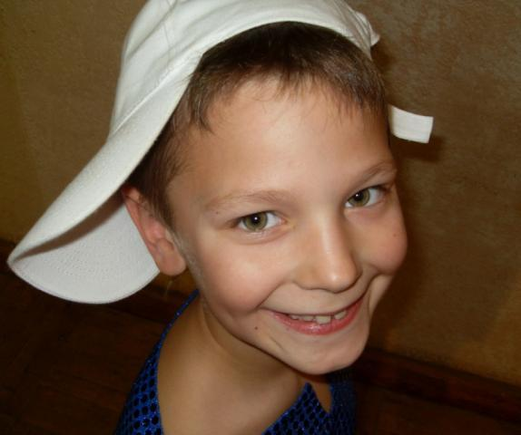

Slide 13
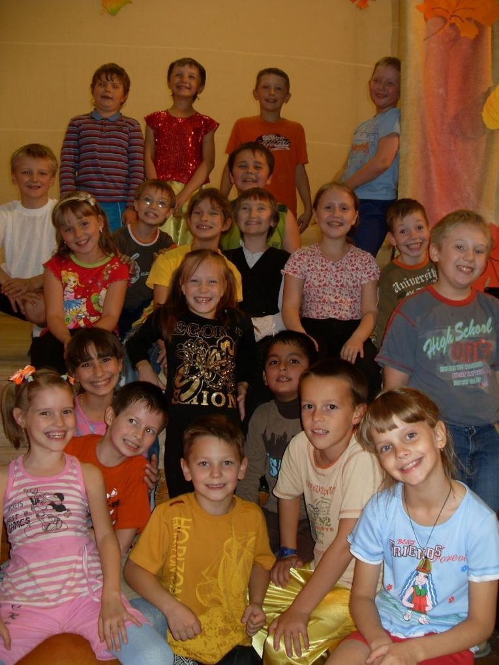
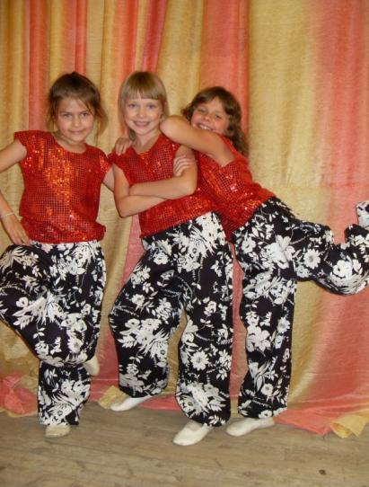
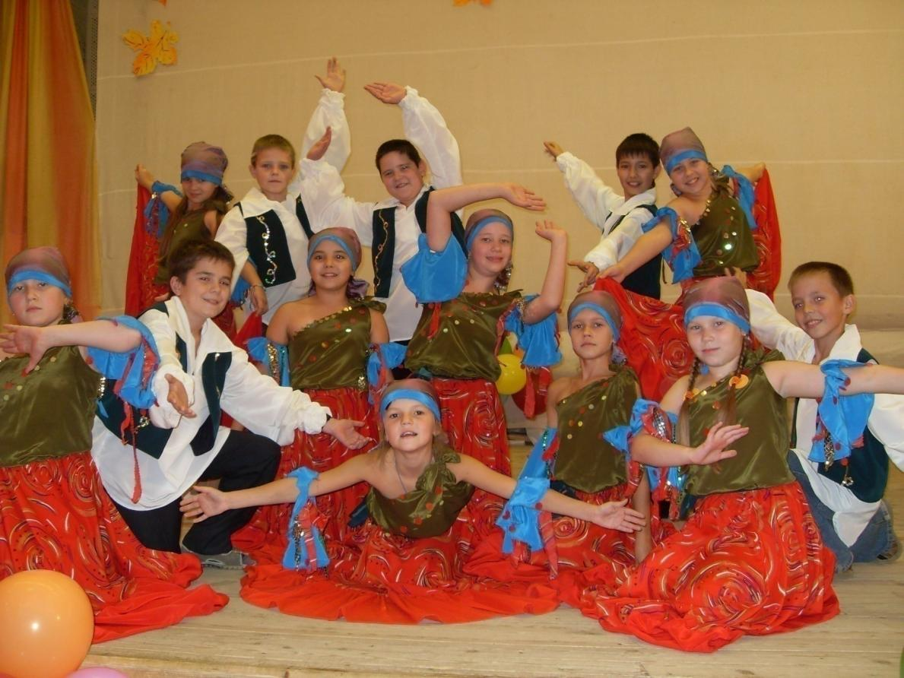
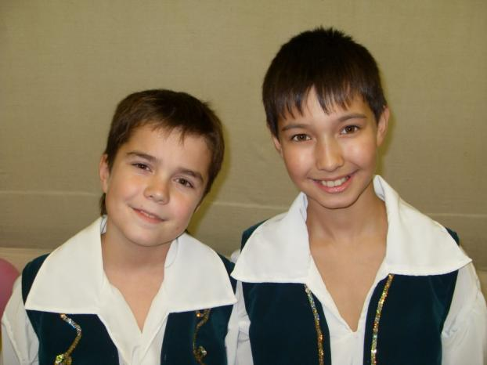

Slide 14
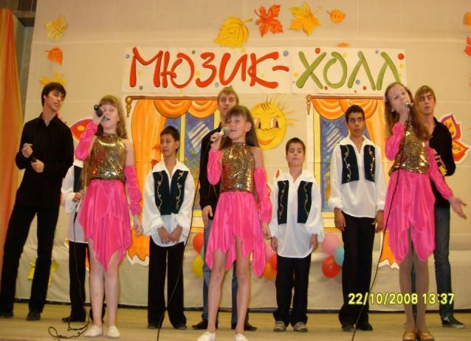
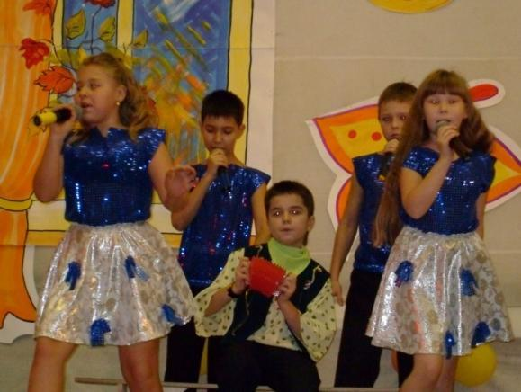
Новизна проекта
«МЮЗИК - ХОЛЛ» -ррр
взаимопроникающая связь со многими видами искусства

Slide 15
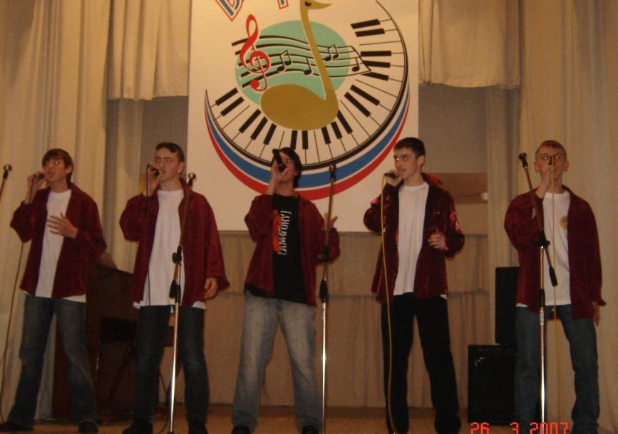
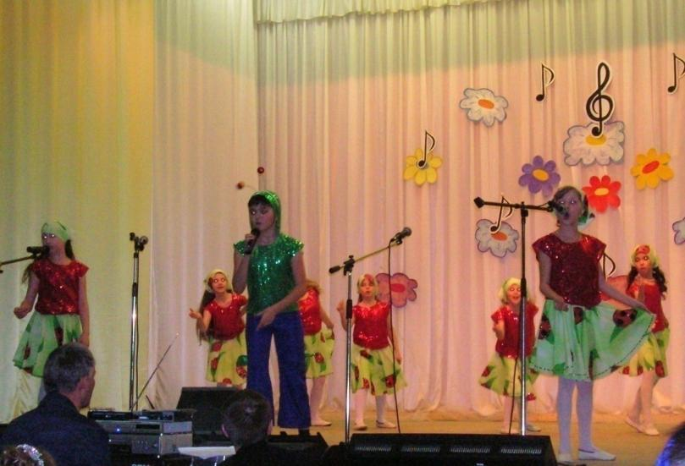
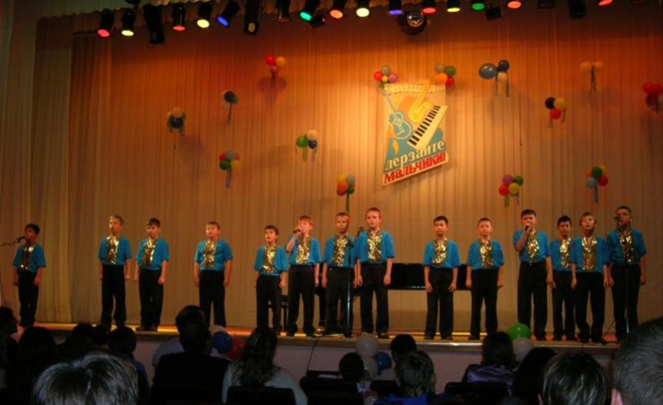
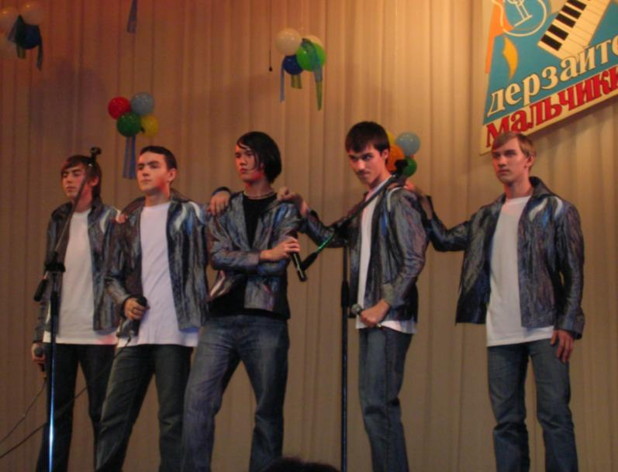
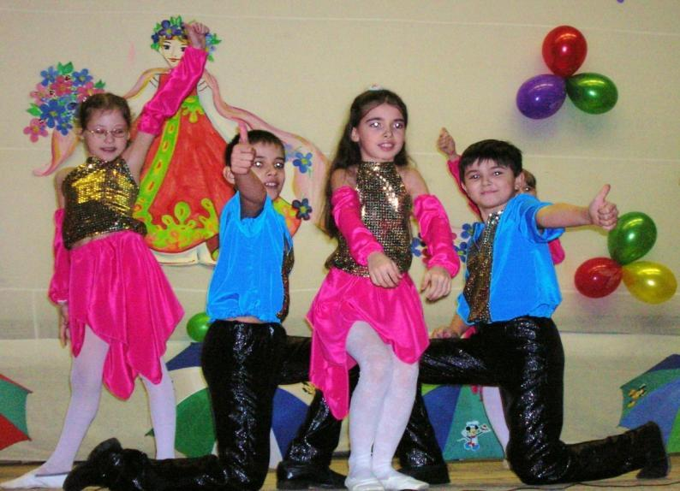
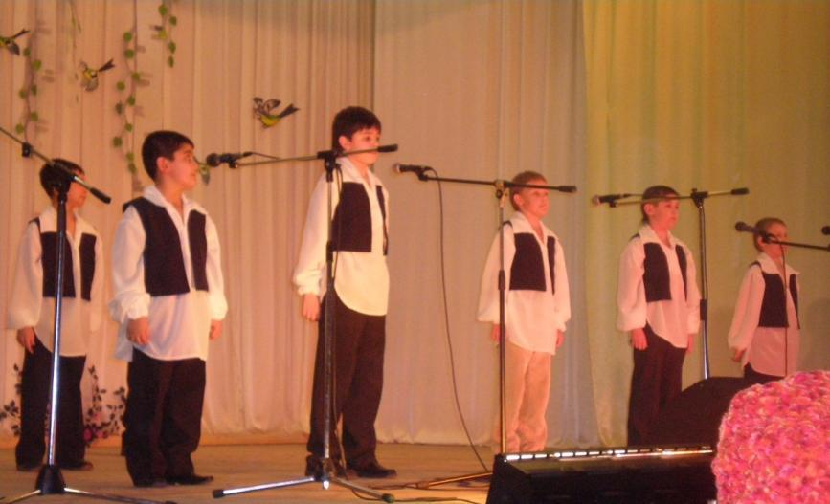

Slide 16
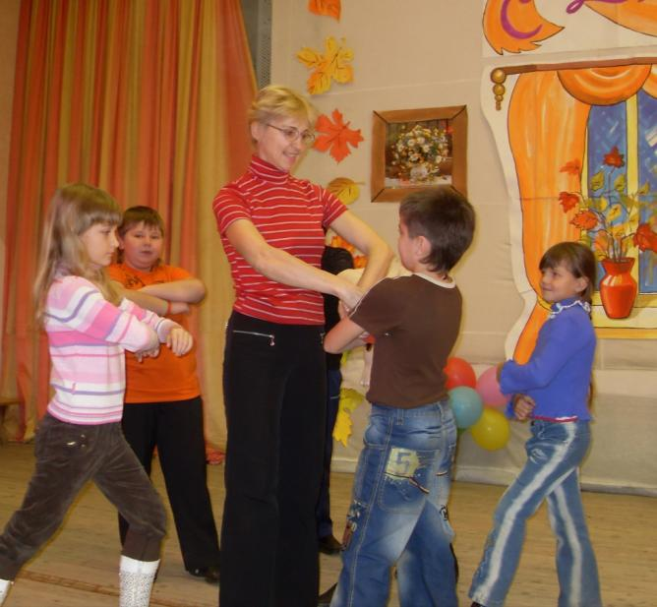
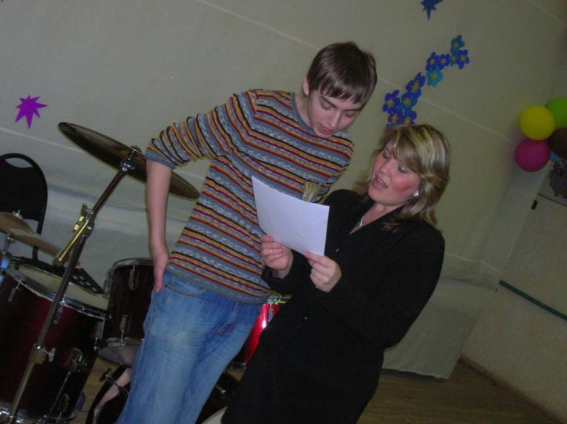
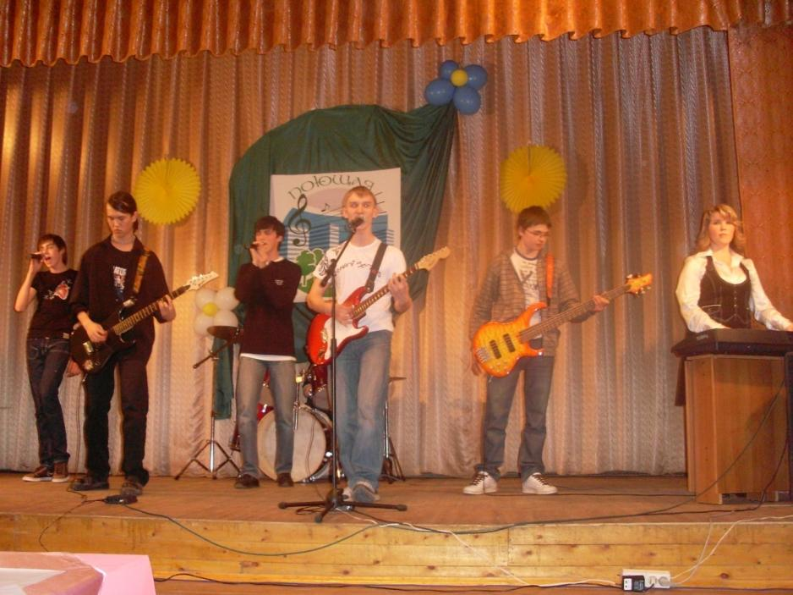
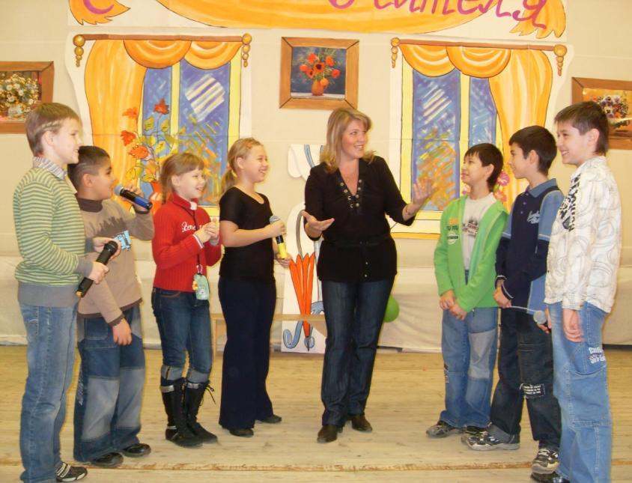
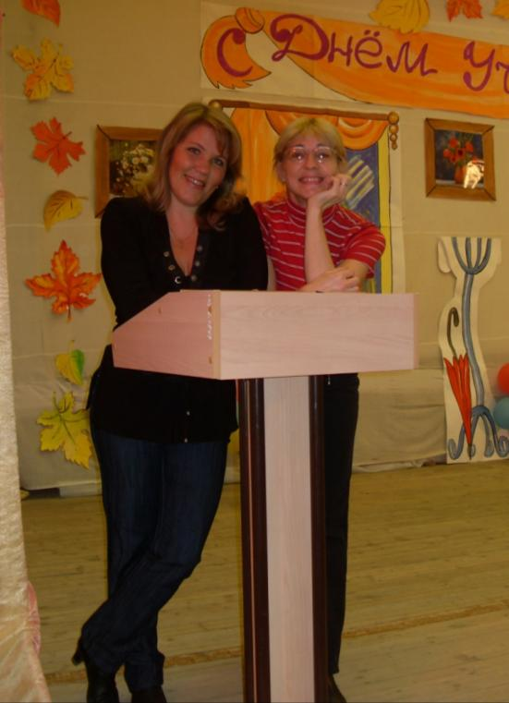
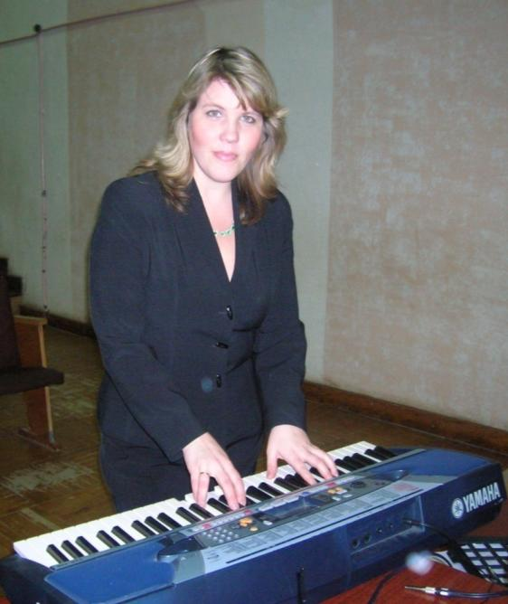
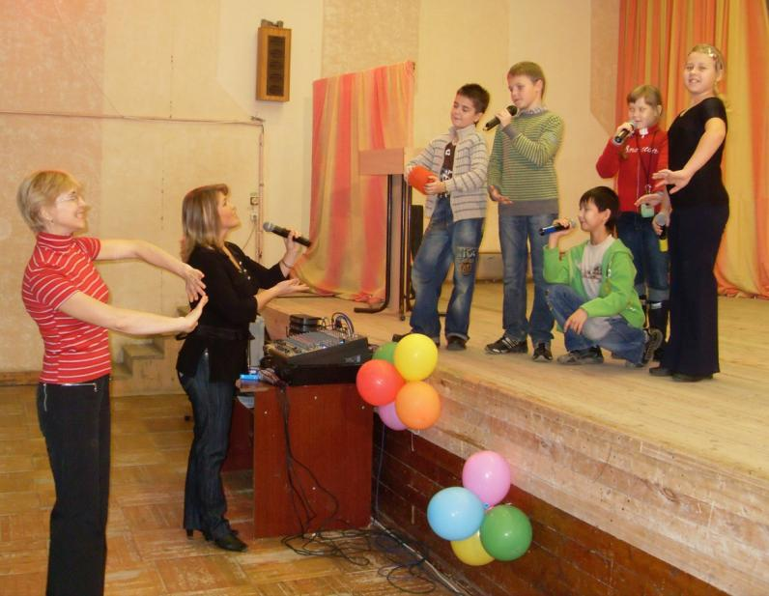

Slide 17
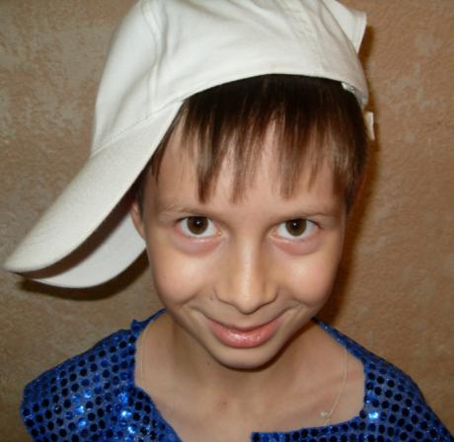
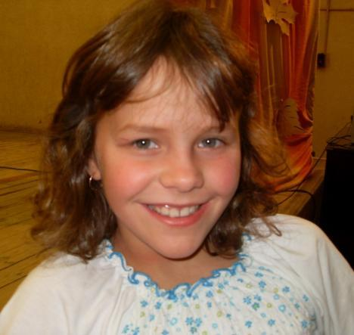
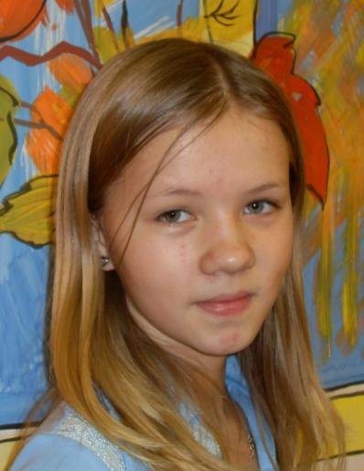
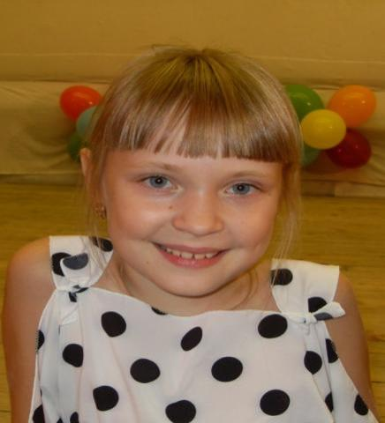
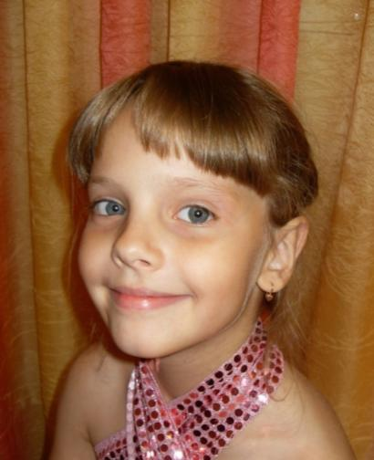
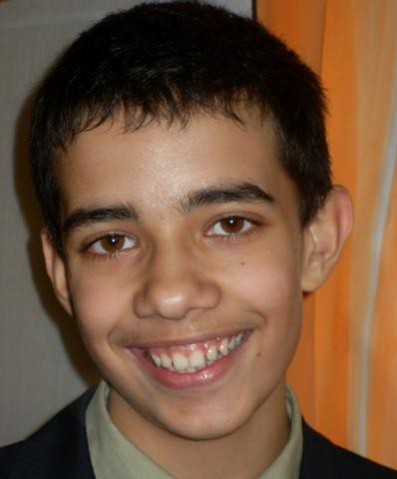
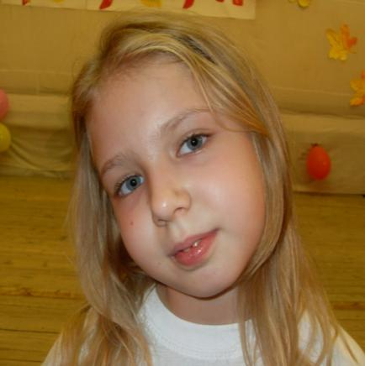
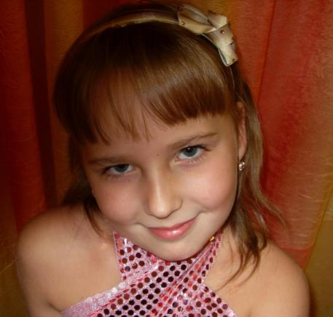
Прогнозируемый результат
Каждый ребёнок, занимающийся в коллективе, может реализовать свои возможности в различных направлениях проекта как в ансамбле, так и самостоятельно как солист, стать настоящим маленьким артистом.
Это предопределяет необходимость для каждого из учащихся избирательно относиться к совокупности собственных художественных ценностей, выделять из неё кардинальные, которые могут влиять на весь последующий жизненный путь ученика.

Slide 18
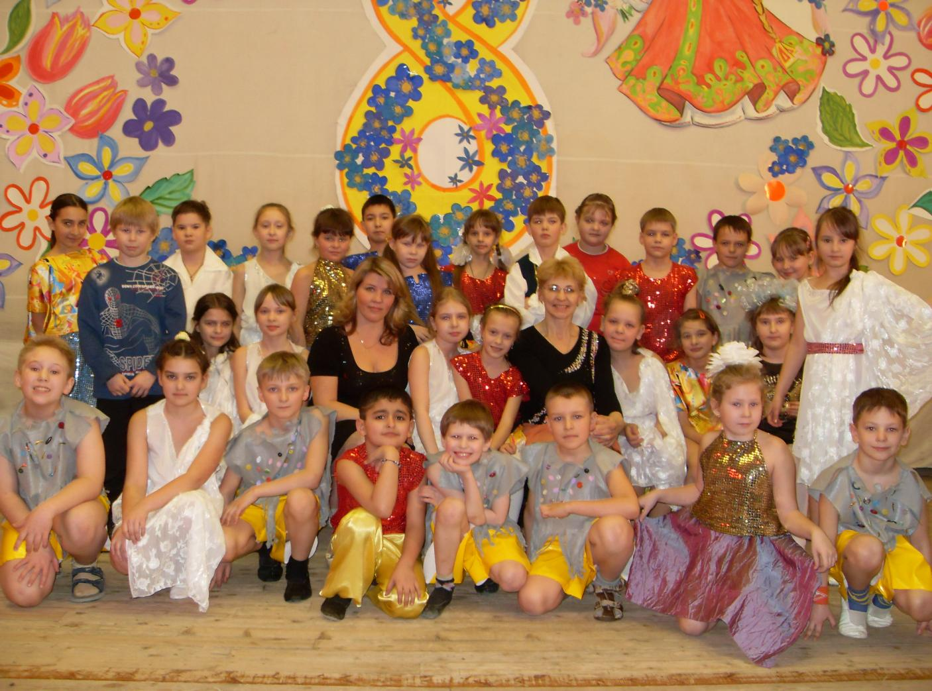
МЮЗИК -Холл

